Slide 1
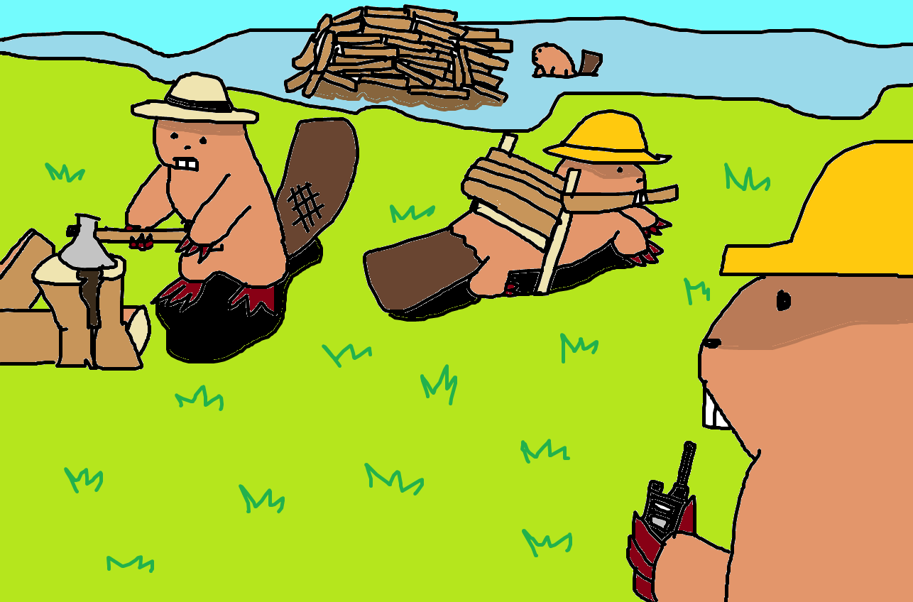
캡스톤디자인I 계획 발표
<담당 교수>
이 정 교수
SPY Beaver
20191727 김민석
20191729 김정희
20191739 유민혁

Slide 2
목차
제작 배경
1
콘텐츠 설명
2
구현 기술 및 도구
3
4
학문적 기여
5
추진 계획

Slide 3
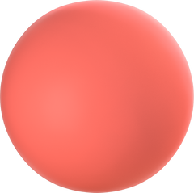
제작 배경
팀원들의 다양한 관심 기술
팀원 유민혁:유니티 엔진 기반 게임 개발
팀원 김민석:대용량 서비스 및 서버 운영
팀원 김정희:실시간 소켓 통신 프로그래밍
이런 기술들을 통합한 종합 콘텐츠 앱으로서
멀티플레잉 게임이 적합할 것이라 판단
MMORPG같은 대용량 게임서버는 서버 성능을 쥐어 짜내야 하므로 윈도우 서버나 IOCP를 사용하지만 비용 문제가 크다.
N:N 방 기반 게임으로 하기로 결정
유니티의 장점인 여러 플랫폼을 지원한다는 점을 이용하여 모바일로도 제작, 저사양의 플랫폼에서도 실시간으로 즐길 수 있도록 고사양의 3D게임은 지양
유니티의 2D 기반 물리 및 렌더링 엔진을 사용하기로 결정

Slide 4
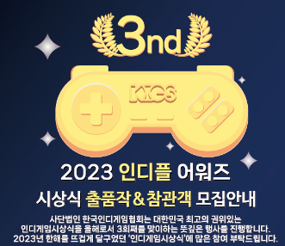
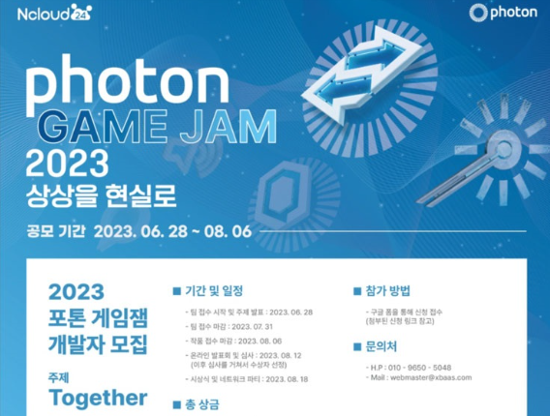
Q. 게임 개발은 캡스톤의 본래 목표인 ‘사회 기여’가 힘들지 않나?
인디게임 개발 공모전에 참여하여 작품을 출품하여 게임 시장에 새로운 시각과 경험을 제공
수상하는것을 목표로 하여 게임의 창의성과 품질을 입증하고, 이를 통해 인디게임 개발자로서의 실력 향상과 시장에서의 인지도를 높이자
※아직 2024년 인디게임 공모전 발표가 나지 않은 관계로 구 포스터 사진 사용

Slide 5
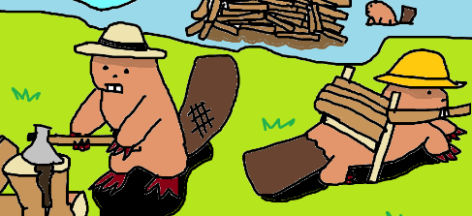
콘텐츠 설명
플레이하는 방법
비버 팀 vs 스파이 비버
비버 팀
건축 재료를 수집해서 가공하고, 댐을 지어서 시간 안에 완성 하는것이 목표
팀원이 스파이 팀보단 많고 할 일이 많은 만큼, 비버간에 역할 분리가 필요
재료 캐오는 비버
댐 건축하는 비버
사람들이 와서 집 다 때려부수기 전에 완공해야 한다

Slide 6
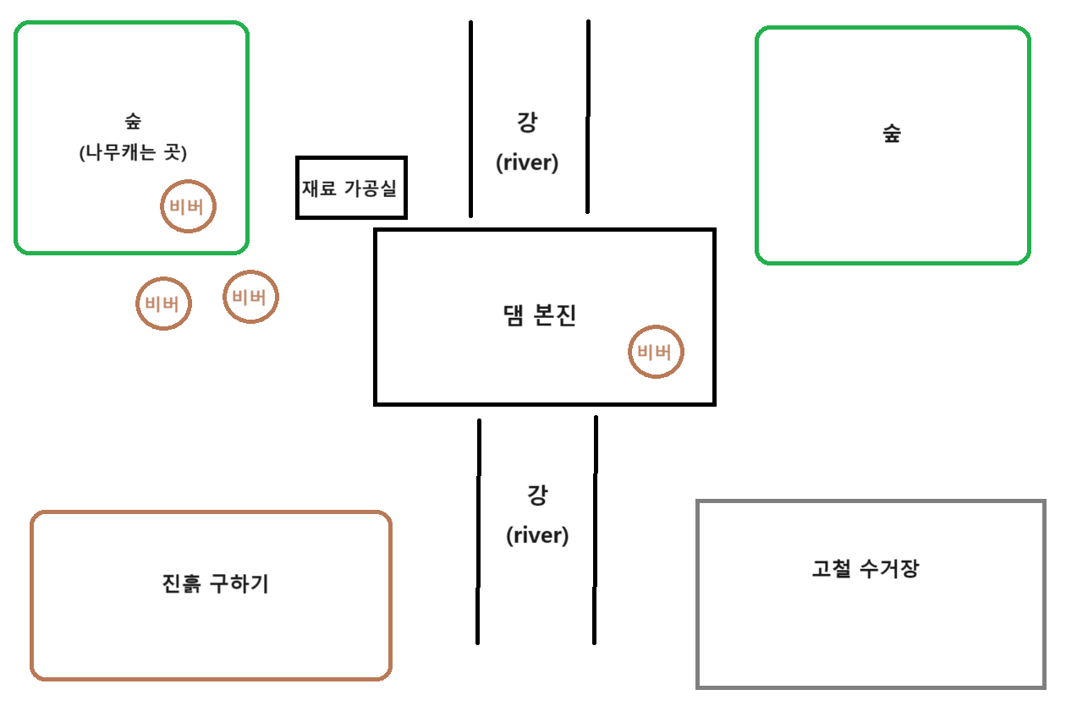
플레이 맵(초안)
제한 시간 존재

Slide 7
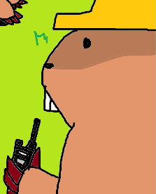
스파이 비버
인간들이 몰래 심어놓은 스파이 비버
사람들과 무전 통신으로 연락해 정보를 넘김
전파탑을 설치해서 위치정보를 사람에게 알려서 제한시간을 감소시킬 수 있음
제한시간이 되기 전까지 비버 팀이 댐을 완성 못하면 인간들이 와서 다 때려 부순다-> 스파이팀 우승

Slide 8
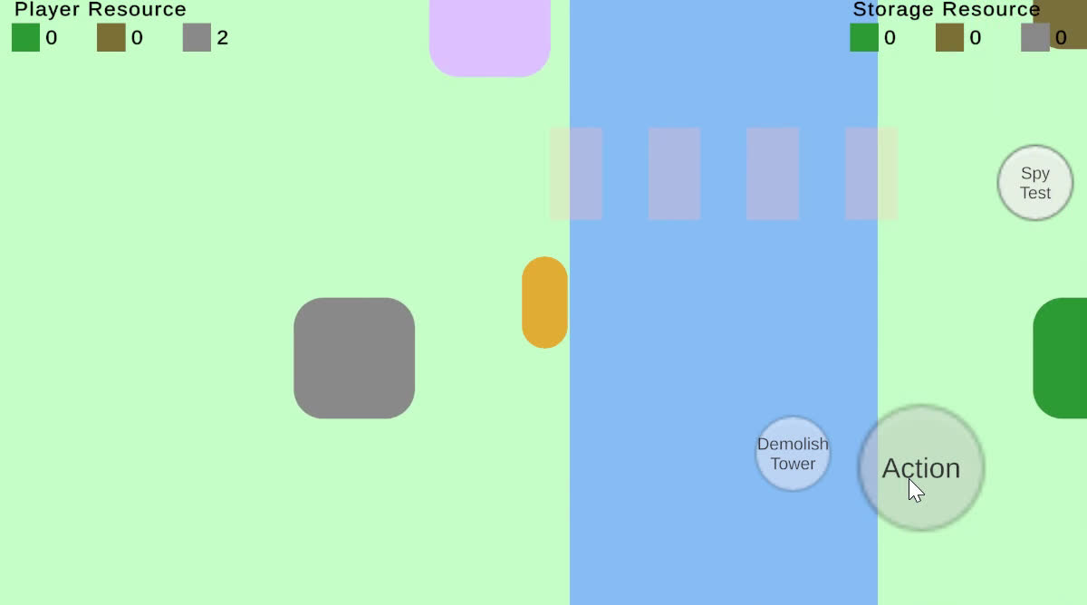
개발중인 초안 영상

Slide 9
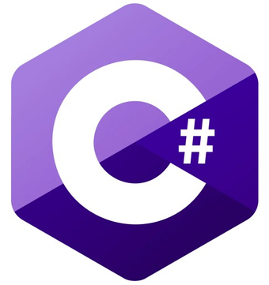

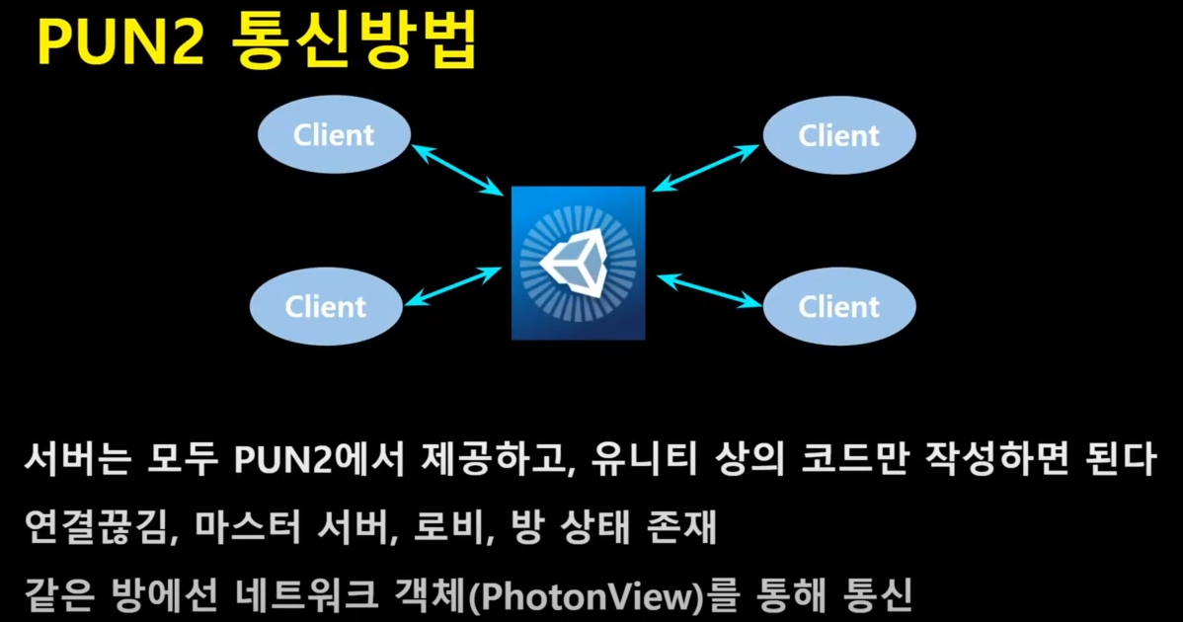
구현 기술 및 도구
Unity 엔진과 C#을 기본으로 하여 게임의 그래픽 및 로직을 구현.
Photon Unity Networking(PUN) 라이브러리를 활용하여 서버와 로비를 구현하고 클라이언트와 연결을 통해 네트워킹 및 멀티플레이어 기능을 구현.
실시간 채팅 기능과 마이크를 이용한 통화 기능을 구현.
FireBase DB서버를 이용한 회원가입과 로그인 기능을 구현.

Slide 10
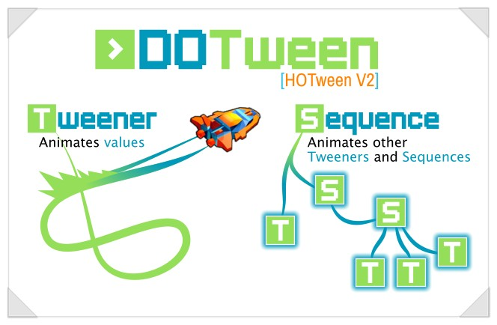
구현 기술 및 도구
DOTween 라이브러리를 활용하여 게임 오브젝트의 변화를 더욱 부드럽고 자연스럽게 애니메이션으로 구현.
물리적 충돌을 감지하는데 사용되는 Collider 컴포넌트, 그 중에서도 접촉 시 물리적 충돌을 발생시키는 Collision과 물리적 충돌 없이 이벤트를 발생시키는 Trigger를 적절히 이용.
WebView 컴포넌트를 활용하여 게임 내에서 웹 홈페이지로 연결하는 기능을 구현.

Slide 11
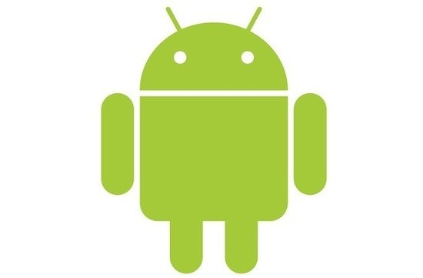
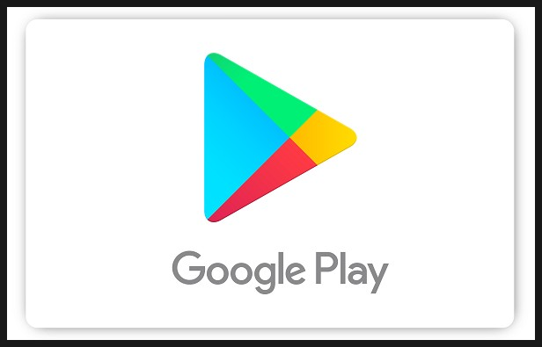
구현 기술 및 도구
여러 플랫폼을 지원하는 장점이 있는 Unity를 활용한 크로스 플랫폼 개발(웹, 모바일, PC)을 해보고 서로 다른 플랫폼 간의 멀티플레이어 연결을 시도하며 각 플랫폼 간에 차이로 발생하는 문제점을 보정.
최종적으로 구글 플레이에 출시해 보는 것을 목표로 하여 구글 플레이의 기능과 연동을 시도.

Slide 12
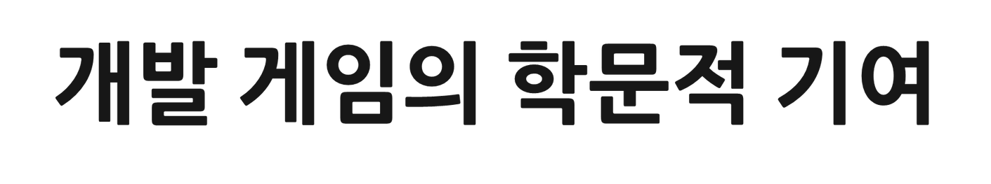
컴퓨터 공학 및 소프트웨어 엔지니어링:
멀티플레이어 게임 서버 구현은 네트워크 프로그래밍, 병렬 처리, 데이터베이스 연동 등에 대한 깊은 이해를 요구한다.
최적화 기술과 알고리즘을 통해 게임의 성능을 향상시키는 방법을 연구하고 적용이 가능하다.
사용자 경험 (UX) 및 플레이어 행동 연구:
게임이 제공하는 사용자 경험에 대한 연구를 통해 플레이어들의 행동 및 선호도를 이해할 수 있다.
게임이 플레이어들에게 어떻게 영향을 미치는지에 대한 사용자 연구를 수행할 수 있다.

Slide 13
추진 계획
3~4월 | 기본적인 게임 로직 설계 및 맵 구현
5~6월 | Photon 라이브러리 활용으로 멀티플레이 기능 구현
7월 | 프로젝트 발표 및 공모전 참가
8~9월 | 공모전 참가 후 받은 피드백 기반으로 게임 디자인 변경 및 개선, 크로스 플랫폼 개발
10~11월 | 서버 성능 및 인게임 퀄리티 개선

Slide 14
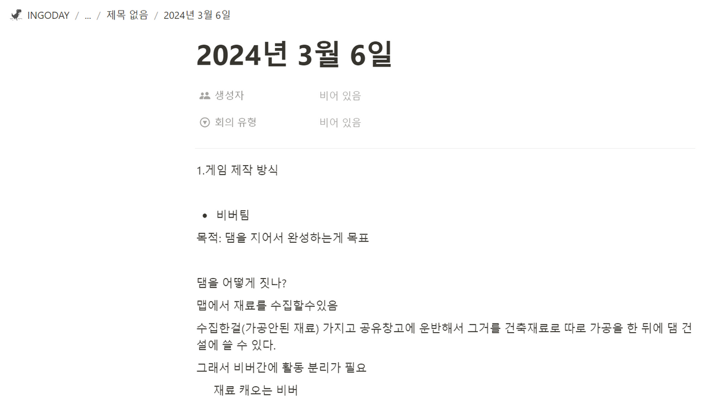
노션 활용으로 회의록 작성 및 프로젝트 진행도 관리
https://davemins.notion.site/INGODAY-728ad3b1ef1744dca2e15b9526e9d325

Slide 15

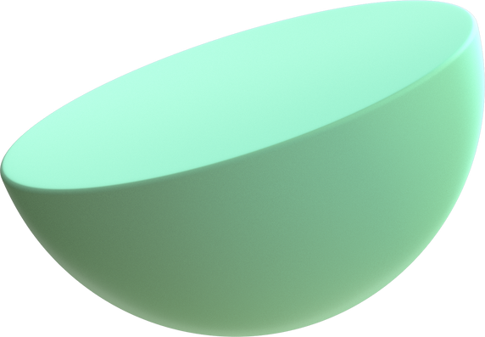
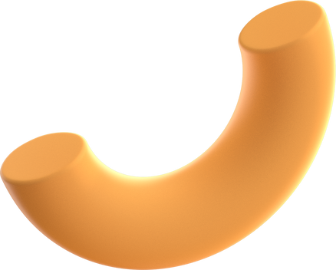


감사합니다

